Slide 1
第7章 虚拟存储器
虚拟存储器概述
页式虚拟存储器的实现
具有TLB和cache的存储系统
存储保护机制
IA-32/Linux中的地址转换
实例：Intel Core i7+Linux存储系统
堆区动态分配（不要求）

Slide 2
层次结构存储系统
主要教学目标
  了解虚拟存储管理的基本概念
  理解进程的虚拟地址空间的基本概念
  理解页式虚拟存储管理的实现原理
  理解访存操作完整过程以及所涉及到的部件之间的关联
    地址转换（查TLB、查页表）、访问Cache、访问主存、读写磁盘
  理解访存过程中硬件和操作系统之间的协调关系
    页表的构建和修改、访问违例、存储保护机制
  了解堆区动态分配的基本概念（不要求）
    动态存储分配、显式动态分配、隐式动态分配
    与存储访问相关的常见错误

Slide 3
层次结构存储系统
分以下五个部分介绍
  第一讲：虚拟存储器概述
    进程的虚拟地址空间、虚拟存储器的基本类型
  第二讲：页式虚拟存储器的实现
    页表和页表项的结构、页式存储管理总体结构
    页式虚拟存储地址转换、快表
  第三讲：具有TLB和cache的存储系统
    层次化存储系统结构、CPU的访存过程
    cache的4种查找方式
    存储保护机制
  第四讲：存储系统实例
    IA-32+Linux中的地址转换
    Core i7+Linux存储系统
  第五讲：堆区动态分配（不要求）

Slide 4
早期分页方式的概念
早期：程序员自己管理主存，通过分解程序并覆盖主存的方式执行程序
1961年，英国曼切斯特研究人员提出一种自动执行overlay的方式。
动机：把程序员从大量繁琐的存储管理工作中解放出来，使得程序员编程时不用管主存容量的大小。
基本思想：把地址空间和主存容量的概念区分开来。程序员在地址空间里编写程序，而程序则在真正的内存中运行。由一个专门的机制实现地址空间和实际主存之间的映射。
举例说明：
  例如，当时的一种典型计算机，其指令中给出的主存地址为16位，而主存容量只有4K字，指令的可寻址范围是 ……. ？
  地址空间为0、1、2…、65535组成的地址集合，即地址空间大小为2¹⁶。程序员编写程序的空间（地址空间，可寻址空间）比执行程序的空间（主存容量）大得多，怎么自动执行程序呢？

Slide 5
早期分页方式的实现
执行到4096~8191之间的程序段时，自动做：
把当前主存内容保存到磁盘上；
在盘上找到4096~8191之间的程序段并读入主存
改变地址映射（仅对地址取模即可） 模为多少？
程序继续运行
地址空间
8192
后来把区间称为页(page)，主存中存放页的区域称为页框(page frame)。
早期主存只有一个页框！
4K主存
4096
4095
0
0
  将地址空间划分成4K大小的区间，装入内存的总是其中的一个区间
  执行到某个区间时，把该区间的地址自动映射到0~4095之间，例如：
    4096→0, 4097 →1, ……, 8191 →4095 如何映射？
  程序员在0~65535范围内写程序，完全不用管在多大的主存空间上执行，所以，这种方式对程序员来说，是透明的！
  可寻址的地址空间是一种虚拟内存！

Slide 6
分页（Paging）
如：页大小=页框大小=4KB
基本思想：
  内存被分成固定长且比较小的存储块（页框、实页、物理页）
  每个进程也被划分成固定长的程序块（页、虚页、逻辑页）
  程序块可装入主存页框中
  无需用连续页框存放一个进程
  操作系统为每个进程生成一个页表
  通过页表(page table)实现逻辑地址向物理地址转换
逻辑地址（Logical Address）：
  程序中指令所用地址(进程所在地址空间)，也称为虚拟地址（Virtual Address，简称VA）
物理地址（Physical Address，简称PA）：
  存放指令或数据的实际主存地址，也称为实地址、主存地址。
程序块装入主存前存放在哪里？
每页的起始地址是什么形式？
磁盘和虚拟地址空间如何关联？

Slide 7
回顾：可执行文件的存储器映像
程序(段)头表描述如何映射
内核虚存区
1GB
0xC00000000
00000
ELF 头
用户栈（User stack）
动态生成
程序（段）头表
%esp
(栈顶)
.init 节
空洞 页面
共享库区域
.text 节
004d3
.rodata 节
00f0c
.data 节
堆（heap）
(由malloc动态生成)
brk
01014
.bss 节
0101c
.symtab 节
读写数据段
(.data, .bss)
从可执行文件装入
.debug 节
0x08049000
只读代码段
(.init, .text, .rodata)
.line 节
0x08048000
.strtab 节
未使用
0

Slide 8
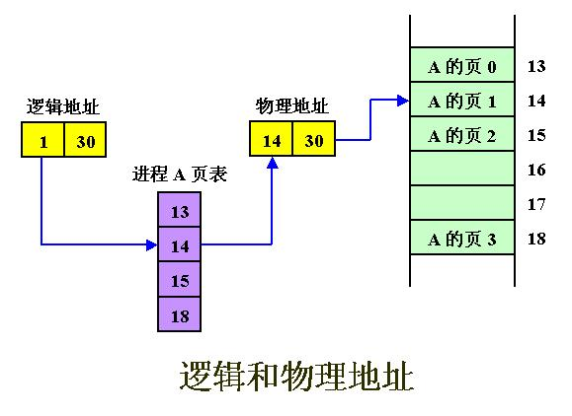
分页（Paging）
问题：是否需要将一个进程的全部都装入内存？为什么？
VPN：虚页号
VPO：页内地址
PPN：页框号
PPO：页内地址
VA：VPN+VPO
PA：PPN+PPO
根据程序访问局部性可知：可把当前活跃的页面调入主存，其余留在磁盘上！
0
1
2
页表描述了虚拟页和物理页框之间的映射关系！
采用 “按需调页 Demand Paging”方式分配主存！这就是虚拟存储管理概念
3
主存
页大小有什么特点？和页内地址位数有什么关系？
每个页和每个页框的起始地址一定是固定的吗？
地址转换由硬件还是软件实现？为什么？

Slide 9
虚拟存储系统的基本概念
虚拟存储技术的最初引入用来解决一对矛盾
  一方面，由于技术和成本等原因，主存容量受到限制
  另一方面，系统程序和应用程序要求主存容量越来越大
虚拟存储技术的实质
  程序员在比实际主存空间大得多的逻辑地址空间中编写程序
  程序执行时，把当前需要的程序段和相应的数据块调入主存，其他暂不用的部分存放在磁盘上
  指令执行时，通过硬件将逻辑地址（也称虚拟地址或虚地址）转化为物理地址（也称主存地址或实地址）
  在发生程序或数据访问失效(缺页)时，由操作系统进行主存和磁盘之间的信息交换
虚拟存储器机制由硬件与操作系统共同协作实现，涉及到操作系统中的许多概念，如进程、进程的上下文切换、存储器分配、虚拟地址空间、缺页处理等。
SKIP

Slide 10
虚拟存储技术的实质
通过页表建立虚拟空间和物理空间之间的映射!
BACK
页表1
虚拟地址空间
主存物理空间
虚拟地址空间
操作系统程序
页表k
用户程序k页面
用户程序1页面
仅装入当前所需代码和数据
用户程序2页面
用户程序k
存储全部
发生缺页时，调入新页
磁盘物理空间
用户程序1
用户程序1
用户程序k
用户程序2

Slide 11
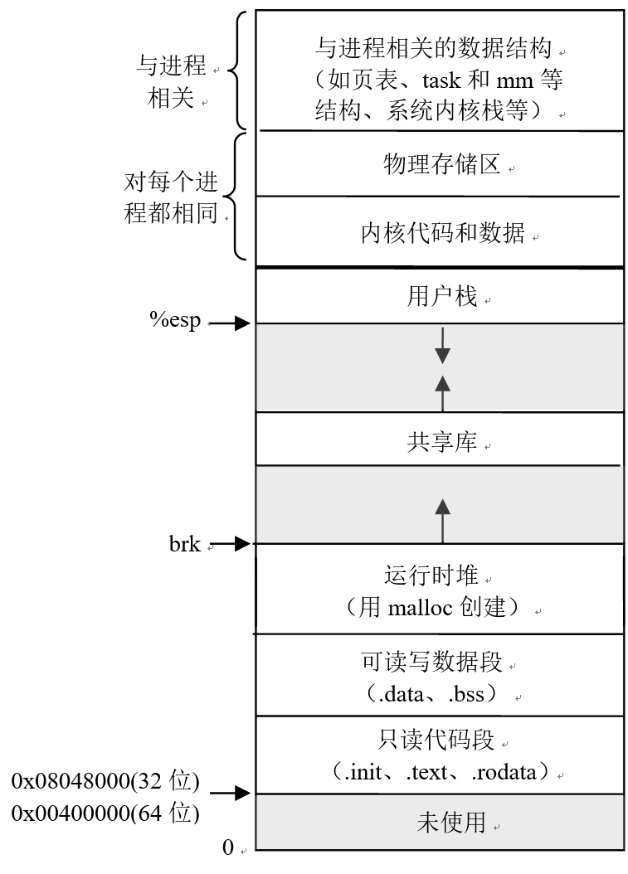
虚拟地址空间
Linux在X86上的虚拟地址空间
（其他Unix系统的设计类此）
  内核空间（Kernel）
  用户栈（User Stack）
  共享库（Shared Libraries）
  堆（heap）
  可读写数据（Read/Write Data）
  只读数据和代码（Read-only Data/Code）
问题：加载时是否真正从磁盘调入信息到主存？
可执行文件内容
不会，只是将虚拟页和磁盘上的数据/代码建立对应关系，称为“存储器映射”，mmap系统调用！

Slide 12
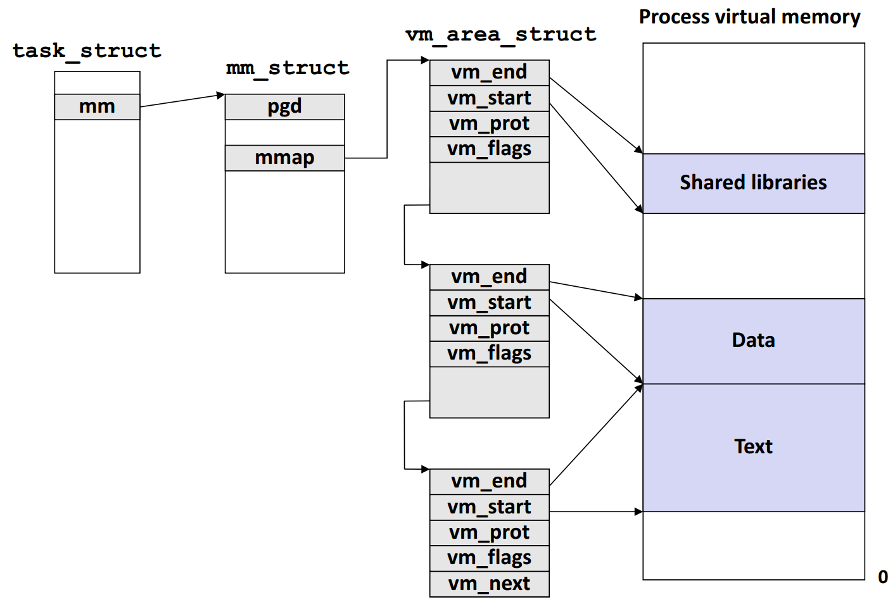
进程的存储器映射
存储器映射（memory mapping）是指将进程虚拟地址空间中的一个区域与硬盘上的一个对象建立关联（生成页表项），并初始化一个vm_area_struct结构信息
可用mmap()函数实现存储器映射
void *mmap(void *start,
size_t length,
int prot,
int flags,
int fd,
off_t offset);
如何获得mmap函数的实参？
读取可执行文件中的程序头表而获得实参！

Slide 13

回顾：可执行文件中的程序头表
第一可装入段：第0x00000~0x004d3字节（包括ELF头、程序头表、.init、.text和.rodata节），映射到虚拟地址0x8048000开始长度为0x4d4字节的区域，按0x1000=4KB对齐，具有只读/执行权限（Flg=RE），是只读代码段。
第二可装入段：第0x000f0c开始长度为0x108字节的.data节，映射到虚拟地址0x8049f0c开始长度为0x110字节的存储区域，在0x110=272B存储区中，前0x108=264B用.data节内容初始化，后面272-264=8B对应.bss节，初始化为0，按0x1000=4KB对齐，具有可读可写权限（Flg=RW），是可读写数据段。

Slide 14
虚拟存储器管理
实现虚拟存储器管理，需考虑：
  块大小（在虚拟存储器中“块”被称为“页 / Page”）应多大？
  主存与虚存的空间如何分区管理?
  程序块（页） / 存储块（页框）之间如何映射?
  逻辑地址和物理地址如何转换，转换速度如何提高?
  主存与辅存之间如何进行替换（与Cache所用策略相似）?
  页表如何实现，页表项中要记录哪些信息?
  如何加快访问页表的速度?
  如果要找的内容不在主存，怎么办?
  如何保护进程各自的存储区不被其他进程访问?
  有三种虚拟存储器实现方式：
  分页式、分段式、段页式
这些问题是由硬件和OS共同协调解决的！

Slide 15
“主存--磁盘”层次
与“Cache--主存”层次相比：
页大小（2KB~64KB）比Cache中的Block大得多！ Why？
采用全相联映射！Why?
缺页的开销比Cache缺失开销大的多！缺页时需要访问磁盘（约几百万个时钟周期），而cache缺失时，访问主存仅需几十到几百个时钟周期！因此，页命中率比cache命中率更重要！“大页面”和“全相联”可提高页命中率。
通过软件来处理“缺页”！Why?
缺页时需要访问磁盘（约几百万个时钟周期），慢！不能用硬件实现。
采用Write Back写策略！ Why?
避免频繁的慢速磁盘访问操作。
地址转换用硬件实现！Why?
加快指令执行

Slide 16
层次结构存储系统
分以下五个部分介绍
  第一讲：虚拟存储器概述
    进程的虚拟地址空间、虚拟存储器的基本类型
  第二讲：页式虚拟存储器的实现
    页表和页表项的结构、页式存储管理总体结构
    页式虚拟存储地址转换、快表
  第三讲：具有TLB和cache的存储系统
    层次化存储系统结构、CPU的访存过程
    cache的4种查找方式
    存储保护机制
  第四讲：存储系统实例
    IA-32+Linux中的地址转换
    Core i7+Linux存储系统
  第五讲：堆区动态分配

Slide 17
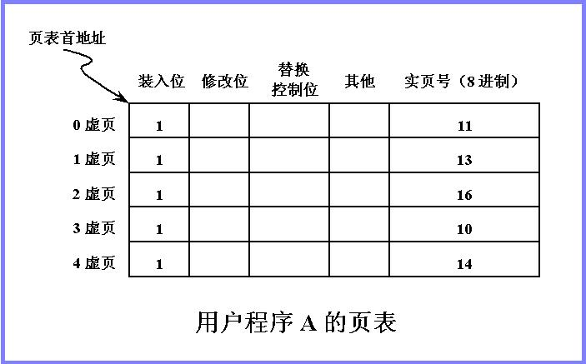
页表结构
页表首址记录在页表基址寄存器中
每个进程有一个页表，其中有装入位、修改（dirty）位、替换控制位、访问权限位、禁止缓存位、实页号。
一个页表的项数由什么决定？
每个进程的页表大小一样吗？
理论上由虚拟地址空间大小决定。
各进程有相同虚拟空间，故理论上一样。实际大小看具体实现方式，如“空洞”页面如何处理等

Slide 18
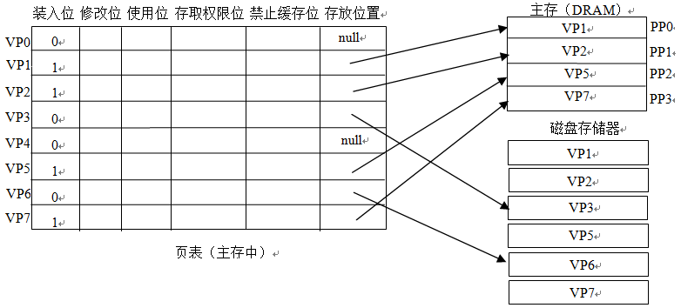
主存中的页表示例
SKIP
未分配页：进程的虚拟地址空间中“空洞”对应的页（如VP0、VP4）
已分配的缓存页：有内容对应的已装入主存的页（如VP1、VP2、VP5等）
已分配的未缓存页：有内容对应但未装入主存的页（如VP3、VP6）
Notes:
P.A. =PA=Physical Address
VA=Virtual Address
V = Valid bit to indicate if the page is inside in memory.
Disp = displacement or page offset
Page number in VA is a virtual page number. Frame number in PA is also called physical page number.

Slide 19
回顾：可执行文件的存储器映像
程序(段)头表描述如何映射
内核虚存区
1GB
0xC00000000
00000
ELF 头
用户栈（User stack）
动态生成
程序（段）头表
%esp
(栈顶)
.init 节
空洞 页面
共享库区域
.text 节
004d3
.rodata 节
BACK
00f0c
.data 节
堆（heap）
(由malloc动态生成)
brk
01014
.bss 节
0101c
.symtab 节
读写数据段
(.data, .bss)
从可执行文件装入
.debug 节
0x08049000
只读代码段
(.init, .text, .rodata)
.line 节
0x08048000
.strtab 节
未使用
0

Slide 20


存储管理全局图
可执行目标文件
程序头表描述可执行文件与虚拟地址空间之间的映射
ELF 头
0000
task_struct
进程控制块
页大小：4KB
程序头表
VP#
VM 虚存
.text 节
vm_area_struct
0xfffff
虚存空间被划分成虚拟页面
vm_end
.rodata 节
页表描述虚页与主存页框或磁盘地址之间的映射
vm_start
04d3
vm_prot
1014
vm_flags
.data 节
.bss 节
vm_next
MM 主存
PF#
vm_end
VP#
P
PF#
0
vm_start
0x804c
data
vm_prot
0
0
Null
1
vm_flags
0x804b
0x1
text
0x2
…
…
vm_next
0x804a
120
0x8049
text
vm_end
0x804b
1
120
…
0x8048
vm_start
vm_prot
vm_flags
0
0xfffff
vm_next
页表

Slide 21
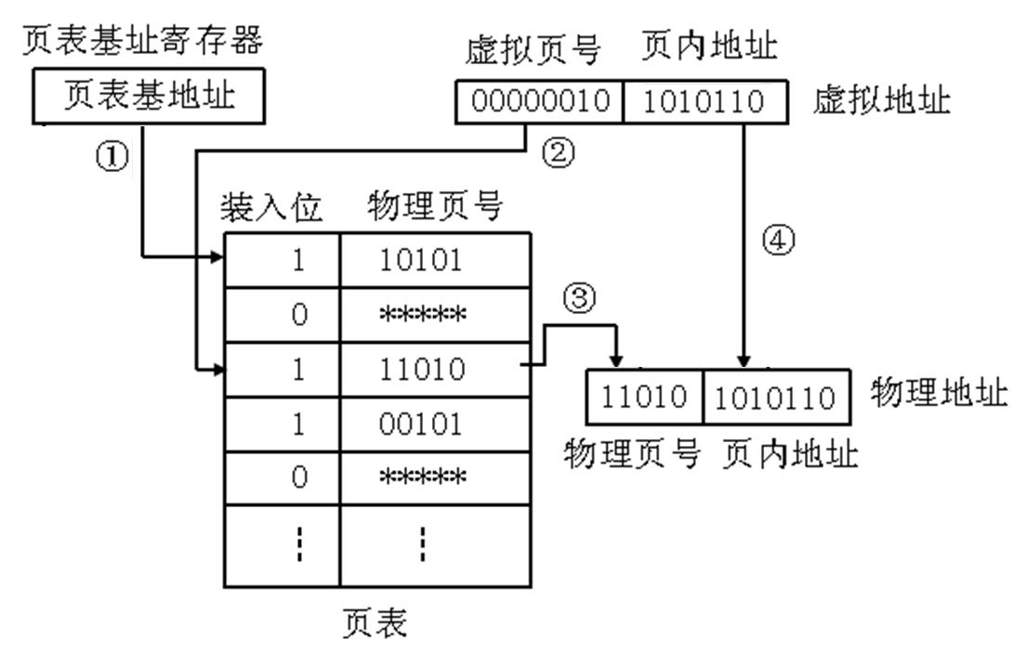
逻辑地址转换为物理地址的过程
虚拟地址分两个字段：高位字段为虚拟页号，低位字段为页内偏移地址，简称页内地址
主存物理地址分两个字段：高位字段为物理页号，低位字段为页内偏移地址
由于虚拟页和物理页的大小一样，所以两者的页内偏移地址相等
Notes:
P.A. =PA=Physical Address
VA=Virtual Address
V = Valid bit to indicate if the page is inside in memory.
Disp = displacement or page offset
Page number in VA is a virtual page number. Frame number in PA is also called physical page number.

Slide 22
逻辑地址转换为物理地址的过程
page no.为虚拟页号
disp为页内偏移地址
10
VA
page no.
disp
当V=0时，发生缺页
当读写操作不符合存取权限（Access Right）时，发生保护违例
PF#为对应的物理页号（页框号或实页号）
页表索引
Page Table
访问越权
页表基址寄存器
Access
Rights
V
PF#
V表示装入位或有效位
页表位于主存
disp
PA
frame no.
frame no.为页框号
问题1：什么情况下，不能成功进行地址转换呢？
问题2：如何知道页表中的存取权限应该设置成什么（R/W、R、X）？
Notes:
P.A. =PA=Physical Address
VA=Virtual Address
V = Valid bit to indicate if the page is inside in memory.
Disp = displacement or page offset
Page number in VA is a virtual page number. Frame number in PA is also called physical page number.

Slide 23
回顾：可执行文件中的程序头表
第一可装入段：第0x00000~0x004d3字节（包括ELF头、程序头表、.init、.text和.rodata节），映射到虚拟地址0x8048000开始长度为0x4d4字节的区域，按0x1000=4KB对齐，具有只读/执行权限（Flg=RE），是只读代码段。
第二可装入段：第0x000f0c开始长度为0x108字节的.data节，映射到虚拟地址0x8049f0c开始长度为0x110字节的存储区域，在0x110=272B存储区中，前0x108=264B用.data节内容初始化，后面272-264=8B对应.bss节，初始化为0，按0x1000=4KB对齐，具有可读可写权限（Flg=RW），是可读写数据段。

Slide 24
信息访问中可能出现的异常情况
可能有两种异常（exception）情况：
1）缺页（ page fault）
产生条件：当Valid（有效位 / 装入位）为 0 时
相应处理：从磁盘读页面到主存，若主存没有空间，则从主存选择一页替
换到磁盘上，替换算法类似于Cache，采用回写法，淘汰时，根据“dirty”
位确定是否要写磁盘
当前指令执行被阻塞，当前进程被挂起，处理结束回到原指令继续执行
2）保护违例（ protection_violation_fault ）或访问违例
产生条件： 当Access Rights (存取权限)与所指定的具体操作不相符时
相应处理：在屏幕上显示“内存保护错”或“访问违例”信息
当前指令的执行被阻塞，当前进程被终止
Access Rights (存取权限)可能的取值有哪些？
R = Read-only, R/W = read/write, X = execute only

Slide 25

回顾：用“系统思维”分析问题
int sum(int a[ ], unsigned len)
{
int i，sum = 0;
for (i = 0; i <= len–1; i++)
sum += a[i];
return sum;
}
当参数len为0时，返回值应该是0，但是在机器上执行时，却发生访存异常。但当len为int型时则正常Why?
访问违例，0xC0000005是异常ID
Linux下显示为“Segmentation fault”

Slide 26
TLBs --- Making Address Translation Fast
页表在主存，至少 1 次？
问题：一次存储器引用要访问几次主存？
把经常要查的页表项放到Cache中，这种在Cache中的页表项组成的页表称为Translation Lookaside Buffer or TLB（快表）
TLB中的页表项：tag+主存页表项
Virtual page num Physical Address Dirty Ref Valid Access
(tag)
对应物理页框号
CPU访存时，地址中虚页号被分成tag+index，tag用于和TLB页表项中的tag比较，index用于定位需比较的表项
TLB全相联时，没有index，只有Tag，虚页号需与每个Tag比较；TLB组相联时，则虚页号高位为Tag，低位为index，用作组索引。

Slide 27
TLBs --- Making Address Translation Fast
TLB
这里的TLB采用何映射方式？
全相联！VPN需和每个tag比
VPN
V
tag
page frame #
先由虚页号到TLB中找，如何找？
1
Physical memory
比较
1
1
1
0
1
若TLB中的V=0 或Tag≠VPN,则到页表中找
页表
1
1
Disk storage
1
索引
1
若页表中的V=0，则缺页，到磁盘中找
0
1
1
0
1
1
主存页表中需要Tag吗？为什么？
0
1
问题：引入TLB的目的是什么？
减少到内存查页表的次数！

Slide 28
层次结构存储系统
分以下五个部分介绍
  第一讲：虚拟存储器概述
    进程的虚拟地址空间、虚拟存储器的基本类型
  第二讲：页式虚拟存储器的实现
    页表和页表项的结构、页式存储管理总体结构
    页式虚拟存储地址转换、快表
  第三讲：具有TLB和cache的存储系统
    层次化存储系统结构、CPU的访存过程
    cache的4种查找方式
    存储保护机制
  第四讲：存储系统实例
    IA-32+Linux中的地址转换
    Core i7+Linux存储系统
  第五讲：堆区动态分配

Slide 29
Translation Look-Aside Buffers
CPU
PA
Main
Memory
VA
hit1
Cache
miss3
TLB
CU
miss1
hit3
页表
miss2
hit2
Miss1:
TLB缺失
Miss2:
缺页
Miss3:
PA 在主存中，但不在Cache中
Page fault
1/2 t
t
20 t
TLB冲刷指令和Cache冲刷指令都是操作系统使用的特权指令

Slide 30
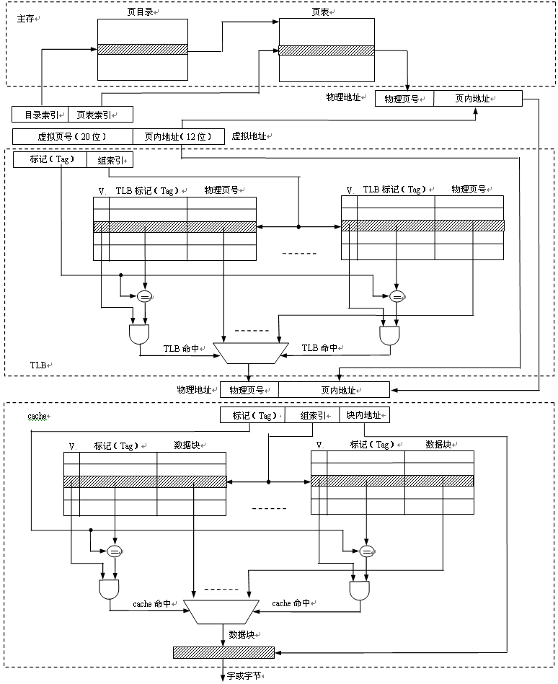
虚拟地址
物理地址
TLB
页表
缺页
处理
命中
cache
缺失
主存

Slide 31
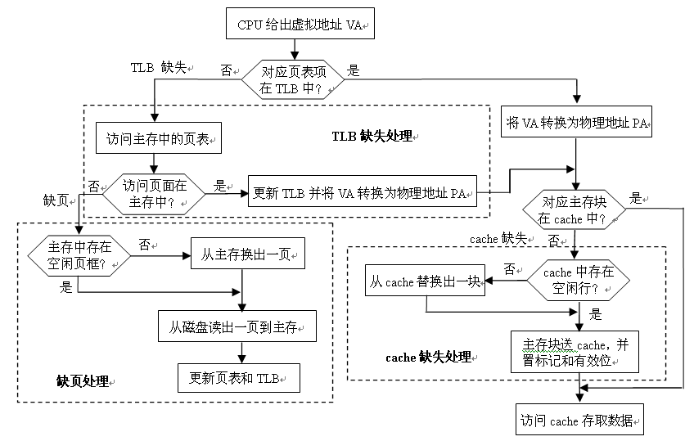
CPU访存过程
TLB缺失可由硬件也可由OS处理
Cache缺失由硬件处理
缺页由OS处理（缺页异常）

Slide 32
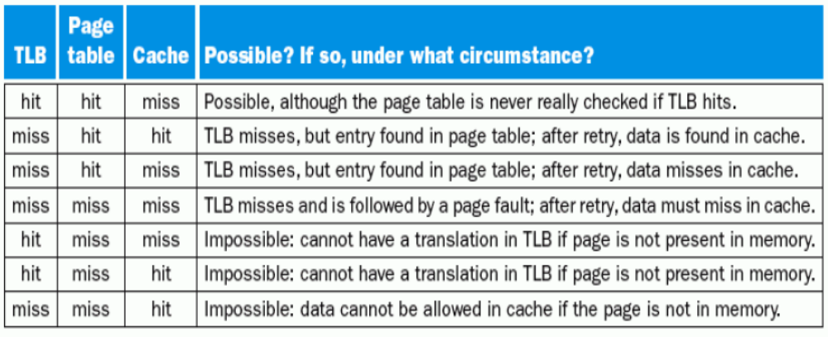
举例：三种不同缺失的组合
可能，TLB命中则页表一定命中，但实际上不会查页表
可能，TLB缺失但页表命中，信息在主存，就可能在Cache
可能，TLB缺失但页表命中，信息在主存，但可能不在Cache
可能，TLB缺失页表缺失，信息不在主存，一定也不在Cache
不可能，页表缺失，信息不在主存，TLB中一定没有该页表项
同上
不可能，页表缺失，信息不在主存，Cache中一定也无该信息
最好的情况是hit、hit、hit，此时，访问主存几次？
不需要访问主存！
以上组合中，最好的情况是？
hit、hit、miss和miss、hit、hit
访存1次
以上组合中，最坏的情况是？
miss、miss、miss
需访问磁盘、并访存至少2次
介于最坏和最好之间的是？
miss、hit、miss
不需访问磁盘、但访存至少2次

Slide 33
缩写的含义
基本参数（按字节编址）
  N = 2^{n} : 虚拟地址空间大小
  M = 2^{m} : 物理地址空间大小
  P = 2^{p} : 页大小
虚拟地址 (VA)中的各字段
  TLBI: TLB index（TLB索引）
  TLBT: TLB tag（TLB标记）
  VPO: Virtual page offset （页内偏移地址）
  VPN: Virtual page number （虚拟页号）
物理地址(PA)中的各字段
  PPO: Physical page offset (页内偏移地址)
  PPN: Physical page number（物理页号）
  CO: Byte offset within cache line（块内偏移地址）
  CI: Cache index（cache索引）
  CT: Cache tag（cache标记）

Slide 34
一个简化的存储系统举例
假定以下参数，则虚拟地址和物理地址如何划分？共多少页表项？
  14-bit virtual addresses（虚拟地址14位）
  12-bit physical address（物理地址12位）
  Page size = 64 bytes（页大小64B）
页表项数应为：2¹⁴⁻⁶=256
13
12
11
10
9
8
7
6
5
4
3
2
1
0
VPN
VPO
Virtual Page Number
Virtual Page Offset
11
10
9
8
7
6
5
4
3
2
1
0
PPN
PPO
Physical Page Number
Physical Page Offset

Slide 35
一个简化的存储系统举例（续）
假定部分页表项内容（十六进制表示）如右：
VPN
PPN
Valid
VPN
PPN
Valid
000
28
1
028
13
1
001
–
0
029
17
1
红字处存在什么问题？
002
33
1
02A
09
1
003
02
1
02B
–
0
假定TLB如下：16 个TLB项，4路组相联，则TLBT和TLBI各占几位？
004
–
0
02C
–
0
005
16
1
02D
2D
1
006
–
0
02E
11
1
007
–
0
02F
0D
1
TLBT
TLBI
13
12
11
10
9
8
7
6
5
4
3
2
1
0
VPN
VPO
Set
Tag
PPN
Valid
Tag
PPN
Valid
Tag
PPN
Valid
Tag
PPN
Valid
0
03
–
0
09
08
0
00
–
0
07
02
1
1
0B
2D
1
0A
17
1
04
–
0
0A
–
0
2
02
–
0
08
–
0
06
–
0
03
–
0
3
07
–
0
0B
0D
1
0A
34
1
02
–
0

Slide 36
一个简化的存储系统举例（续）
假定Cache的参数和内容（十六进制）如下：16 行，主存块大小为4B，直接映射，则主存地址如何划分？
CT
CI
CO
11
10
9
8
7
6
5
4
3
2
1
0
PPN
PPO
Idx
Tag
V
B0
B1
B2
B3
Idx
Tag
V
B0
B1
B2
B3
0
19
1
99
11
23
11
8
24
1
3A
00
51
89
1
15
0
–
–
–
–
9
2D
0
–
–
–
–
2
1B
1
00
02
04
08
A
2D
1
93
15
DA
3B
3
36
0
–
–
–
–
B
0B
0
–
–
–
–
4
32
1
43
6D
8F
09
C
12
0
–
–
–
–
5
0D
1
36
72
F0
1D
D
16
1
04
96
34
15
6
31
0
–
–
–
–
E
13
1
83
77
1B
D3
7
16
1
11
C2
DF
03
F
14
0
–
–
–
–

Slide 37
一个简化的存储系统举例（续）
假设该存储系统所在计算机采用小端方式， CPU执行某指令过程中要求访问一个16位数据，给出的逻辑地址为0x0BD4，说明访存过程。
  VPN ___ TLBI ___ TLBT ____ TLB Hit? __ Page Fault? __ PPN: ____
物理地址为
  CO ___ CI___ CT ____ cache Hit? __ 数据: ____
TLBT
TLBI
13
12
11
10
9
8
7
6
5
4
3
2
1
0
0
0
1
0
1
1
1
1
0
1
0
1
0
0
VPN
VPO
0x2F
0x3
0x0B
N
0x0D
Y
问题：逻辑地址为0x0A7A、0x0507时的访存过程如何？
CT
CI
CO
11
10
9
8
7
6
5
4
3
2
1
0
0
0
1
1
0
1
0
1
0
1
0
0
PPN
PPO
0
0x5
0x0D
Y
0x7236

Slide 38
分段式虚拟存储器
分页方式：不同信息跨页 或 浪费空间
分段系统的实现
  程序有多个代码段和数据段构成，按照程序的逻辑结构划分，而形成多个相对独立的部分。
  （例如，代码段、只读数据段、可读写数据段等，按实际大小划分）
  段带有段名或基地址，便于程序编写、编译器优化和操作系统调度管理
  分段系统将主存空间按实际程序中的段来划分，每个段在主存中的位置记录在段表中，并附以“段长”项
  段表由段表项组成，段表本身也是主存中一个可再定位段
内核虚存区
用户栈（User stack）
动态生成
共享库区域
堆（heap）
(由malloc动态生成)
读写数据段
(.data, .bss)
只读代码段
(.init, .text, .rodata)
未使用

Slide 39
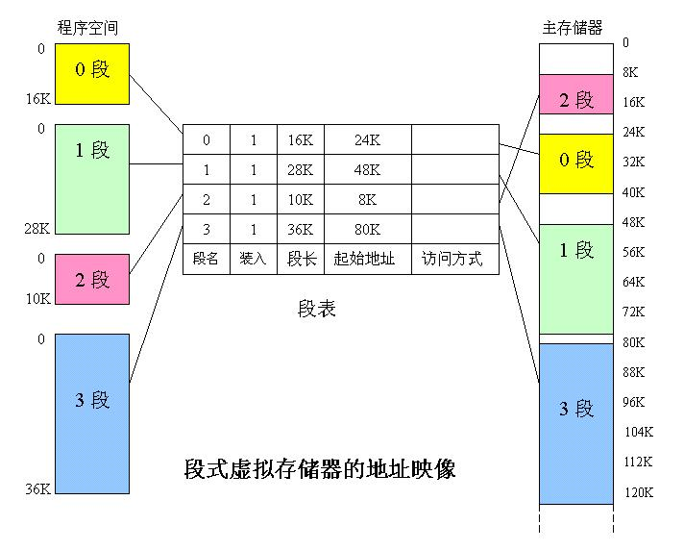
段式虚拟存储器的地址映像
物理地址=段起始地址+段内偏移
段表由段表项组成
Faults (异常情况)：
缺段（段不存在）：装入位= 0
地址出界： 偏移量超出最大段长
保护违例：访问操作与访问方式不匹配

Slide 40
段页式存储器
分页、分段方式各自的优缺点
  分页：浪费空间（按页边界划分段） 或
  无法设置权限（不按页边界划分，只读代码和可读写数据在同一页）
  分段：不同段分开易管理，但内存会形成大量碎片
段页式系统基本思想
  段、页式结合：
    程序的虚拟地址空间按模块分段、段内再分页，进入主存后仍以页为基本单位管理
  逻辑地址由段地址、页地址和偏移量三个字段构成
  用段表和页表（每段一个）进行两级定位管理
    先分段：根据段地址到段表中找到该段对应的页表首地址
    再分页：根据页号从页表中找到对应页框地址，形成物理地址
段页式的缺点是什么？
开销大！慢！

Slide 41
存储保护的基本概念
什么是存储保护？
  为避免多道程序相互干扰，防止某程序出错而破坏其他程序的正确性或不合法地访问其他程序或数据区，应对每个程序进行存储保护
操作系统程序和用户程序都需要保护
以下情况发生存储保护错
  地址越界（转换得到的物理地址不属于可访问范围）
  访问越权（访问操作与所拥有的访问权限不符）
    页表中设定访问（存取）权限
访问属性（权限）的设定
  数据段可指定R/W或RO；程序段可指定R/E或RO
最基本的保护措施：
规定各道程序只能访问属于自己所在的存储区和共享区
  对于属自己存储区的信息：可读可写，只读/只可执行
  对共享区或已获授权的其他用户信息：可读不可写
  对未获授权的信息（如OS内核、页表等）：不可访问

Slide 42
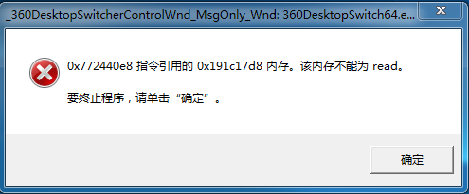
内存访问时的异常信息
0xc0000005为出错ID

Slide 43
存储保护的硬件支持
为了对操作系统的存储保护提供支持，ISA必须提供以下三种基本机制：
  支持至少两种运行模式：
    管理模式(Supervisor Mode)
    执行操作系统内核程序时处理器所处的模式称为管理（监管）模式(Supervisor Mode)，或称管理程序状态，简称管态、管理态、核心态、内核态
    用户模式(User Mode)
    CPU执行非内核的用户程序时，处理器所处的模式就是用户模式，或称用户状态、目标程序状态，简称为目态或用户态
  使一部分CPU状态只能由内核程序读写而不能由用户程序读写：这部分信息包括：页表、页表首地址、TLB等。OS内核可以用特殊的指令（一般称为管态指令或特权指令）来读写这些信息
  提供让CPU在管理模式（内核态）和用户模式（用户态）相互转换的机制：“异常”和“中断”使CPU从用户态转到内核态；异常/中断处理中的“返回”指令使CPU从内核态转到用户态
通过上述三个功能并把页表保存在OS的地址空间，OS就可以更新页表，并防止用户程序改变页表，确保用户程序只能访问由OS分配给的存储空间

Slide 44
层次结构存储系统
分以下五个部分介绍
  第一讲：虚拟存储器概述
    进程的虚拟地址空间、虚拟存储器的基本类型
  第二讲：页式虚拟存储器的实现
    页表和页表项的结构、页式存储管理总体结构
    页式虚拟存储地址转换、快表
  第三讲：具有TLB和cache的存储系统
    层次化存储系统结构、CPU的访存过程
    cache的4种查找方式
    存储保护机制
  第四讲：存储系统实例
    IA-32+Linux中的地址转换
    Core i7+Linux存储系统
  第五讲：堆区动态分配

Slide 45
IA-32的存储管理
按字节编址（通用计算机大多是）
在保护模式下，IA-32采用段页式虚拟存储管理方式
存储地址采用逻辑地址、线性地址和物理地址来进行描述，其中，逻辑地址和线性地址是虚拟地址的两种不同表示形式，描述的都是4GB虚拟地址空间中的一个存储地址
  逻辑地址由48位组成，包含16位段选择符和32位段内偏移量（即有效地址）
  线性地址32位（其位数由虚拟地址空间大小决定）
  物理地址32位（其位数由存储器总线中的地址线条数决定）
分段过程实现将逻辑地址转换为线性地址
分页过程实现将线性地址转换为物理地址
movw 8(%ebp,%edx,4), %ax
以下介绍分段机制

Slide 46
IA-32处理器的寻址方式
IA-32指令举例：
movw 8(%ebp,%edx,4), %ax // R[ax]←M[R[ebp]+R[edx]×4+8]
32位有效地址
操作数的来源：
  立即数(立即寻址)：直接来自指令
  寄存器(寄存器寻址)：来自32位 / 16位 / 8位通用寄存器
  存储单元(其他寻址)：需进行地址转换
逻辑地址 => 线性地址LA ( => 内存地址)
分段 分页
  指令中的信息：
  (1) 段寄存器SR（隐含或显式给出）
(2) 8/16/32位偏移量A （显式给出）
(2) 基址寄存器B （明显给出，任意通用寄存器皆可）
(3) 变址寄存器I （明显给出，除ESP外的任意通用寄存器皆可。）
    有比例变址和非比例变址
    比例变址时要乘以比例因子S (1:8位 / 2:16位 / 4:32位 / 8:64位)
即采用段页式！

Slide 47
IA-32处理器寻址方式
寻址方式
算法
立即(地址码A本身为操作数)
寄存器(通用寄存器的内容为操作数)
偏移量(地址码A给出8/16/32位偏移量)
基址(地址码B给出基址器编号)
基址带偏移量(一维表访问)
比例变址带偏移量(一维表访问)
基址带变址和偏移量(二维表访问)
基址带比例变址和偏移量(二维表访问)
相对(给出下一指令的地址，转移控制)
操作数=A
操作数= (R)
LA=(SR)+A
LA=(SR)+(B)
LA=(SR)+(B)+A
LA=(SR)+ (I)xS+A
LA=(SR)+(B)+(I) +A
LA=(SR)+(B)+(I)xS+A
转移地址=(PC)+A
有效地址EA
IA-32指令举例：
movw 8(%ebp,%edx,4), %ax // R[ax]←M[R[ebp]+R[edx]×4+8]

Slide 48



IA-32处理器的存储器寻址
线性地址到主存地址转换再通过分页完成
段寄存器
基址寄存器
线性地址空间
SS
变址寄存器
段选择符
x
CS
比例因子1/2/4/8
段表项(段描述符 )
段限
偏移量8/16/32位
+
有效地址
基址
存取权限
+
线性地址
段限
段基址
如何从段寄存器获得段选择符，再从段选择符获得段描述符？
SKIP

Slide 49
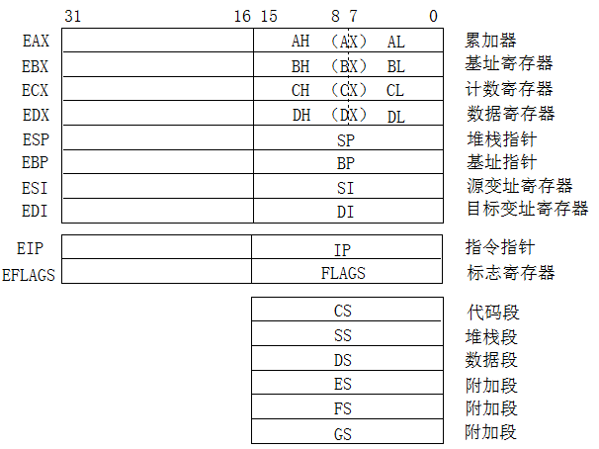
IA-32的寄存器组织
8个通用寄存器
两个专用寄存器
6个段寄存器
BACK

Slide 50

段选择符和段寄存器
环保护：内核工作在0环，用户工作在3环，中间环留给中间软件用。Linux仅用第0和第3环。
段寄存器（16位），用于存放段选择符
  CS(代码段)：程序代码所在段
  SS(栈段)：栈区所在段
  DS(数据段)：全局静态数据区所在段
  其他3个段寄存器ES、GS和FS可指向任意数据段
3
0
CS寄存器中的RPL字段表示CPU的当前特权级（Current Privilege Level，CPL）
段选择符各字段含义：
  TI=0，选择全局描述符表(GDT)，TI=1，选择局部描述符表(LDT)
  RPL=00，为第0级，位于最高级的内核态，RPL=11，为第3级，位
  于最低级的用户态，第0级高于第3级
  高13位索引用来确定当前使用的段描述符在描述符表中的位置
你认为什么是段描述符？
SKIP
段表项—段的描述信息

Slide 51
段寄存器的含义
Kernel virtual memory
0xC00000000
User stack
(created at runtime)
%esp
(栈顶)
SS（栈段寄存器）
Memory-mapped region
for shared libraries
段内再分页
ES/GS/FS（辅助段寄存器）
brk
Run-time heap
(created by malloc)
DS（数据段寄存器）
Read/write segment
(.data, .bss)
Read-only segment
(.init, .text, .rodata)
CS（代码段寄存器）
0x08048000
BACK
Unused
0

Slide 52
段式虚拟存储器的地址映像
物理地址=段起始地址+段内偏移
段表由段表项组成
Faults (异常情况)：
缺段（段不存在）：装入位= 0
地址出界： 偏移量超出最大段长
保护违例：访问操作与访问方式不匹配
BACK

Slide 53
段描述符和段描述符表
段描述符是一种数据结构，实际上就是段表项，分两类：
  普通段：用户/内核的代码段和数据段描述符
  系统控制段，又分两种：
    特殊系统控制段描述符，包括：局部描述符表（LDT）描述符和任务状态段（TSS）描述符
    控制转移类描述符，包括：调用门描述符、任务门描述符、中断门描述符和陷阱门描述符
描述符表实际上就是段表，由段描述符(段表项)组成。有三种类型：
  全局描述符表GDT：只有一个，用来存放系统内每个任务共用的描述符，例如，内核代码段、内核数据段以及TSS（任务状态段）等都属于GDT中描述的段
  局部描述符表LDT：存放某任务（即用户进程）专用的描述符
  中断描述符表IDT：包含256个中断门、陷阱门和任务门描述符
IDT将在第7章介绍

Slide 54
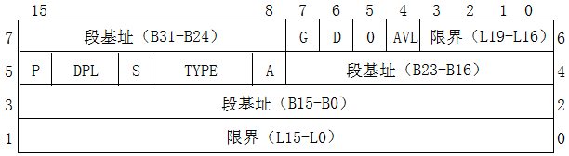
段描述符（8B）的定义
当CPL>DPL时，说明当前特权级比所要求的最低等级更低，故访问越级
因为CPL和DPL的数值越大，等级越低
B31~B0： 32位基地址； L19~L0：20位限界，表示段中最大页号
G：粒度。G=1以页（4KB）为单位；G=0以字节为单位。因为界限为20位，故当G=0时最大的段为1MB；当G=1时，最大段为4KB×2²⁰ =4GB
D：D=1表示段内偏移量为32位宽，D=0表示段内偏移量为16位宽
P：P=1表示存在，P=0表示不存在。Linux总把P置1，不会以段为单位淘汰
DPL：访问段时对当前特权级的最低等级要求。因此，只有CPL为0（内核态）时才可访问DPL为0的段，任何进程都可访问DPL为3的段（0最高、3最低）
S：S=0系统控制描述符，S=1普通的代码段或数据段描述符
TYPE：段的访问权限或系统控制描述符类型
A：A=1已被访问过，A=0未被访问过。（通常A包含在TYPE字段中）

Slide 55
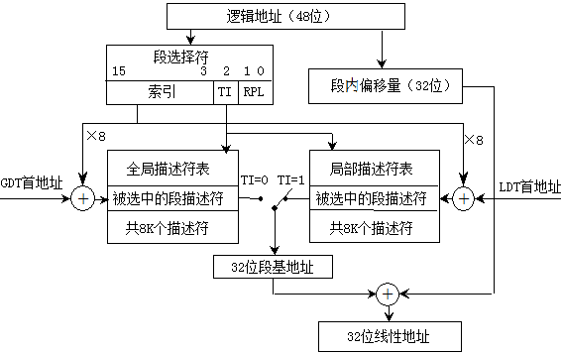
逻辑地址向线性地址转换
被选中的段描述符先被送至描述符cache，每次从描述符cache中取32位段基址，与32位段内偏移量（有效地址）相加得到线性地址
GDT
LDT
GDT首址或LDT首址都在用户不可见寄存器中

Slide 56
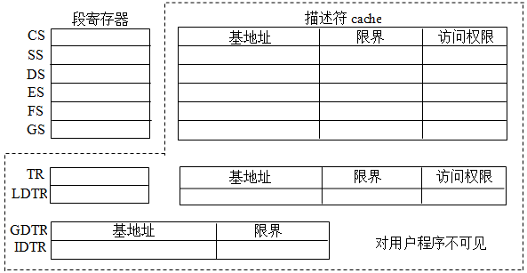
用户不可见寄存器
SKIP
为支持分段机制，CPU中有多个用户不可访问的内部寄存器，操作系统通过特权指令可对寄存器TR、LDTR、GDTR和IDTR进行读写
0x60/73
每次段寄存器装入新选择符时，新描述符装入描述符cache，在逻辑地址到线性地址转换时，MMU直接用描述符cache中的信息，不必访问主存段表
TR(任务寄存器)存放TSS描述符的段选择符
LDTR(LDT寄存器)存放LDT描述符的段选择符
TSS描述符和LDT描述符在GDT中
0x68/7B
0x80
TSS首地址
0x88
LDT首地址
GDT和IDT只有一个，GDTR和IDTR指向各自起始处。例如，根据TR取GDT中的TSS描述符时，GDTR给出首址
GDT首地址

Slide 57
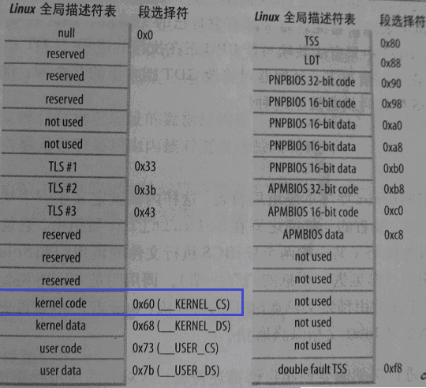
Linux的全局描述符表（GDT）
BACK
TR中为80H
LDTR中为88H
0000 0000 1000 0000
说明TR所指段TSS处于第0环，其描述符在GDT中，索引值为0x0010
0000 0000 1000 1000
说明LDTR所指段LDT处于第0环，其描述符在GDT中，索引值为0x0011

Slide 58
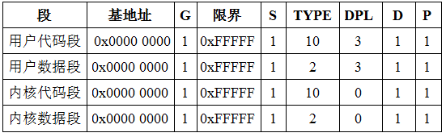
IA-32/Linux中的分段机制
BACK
为使能移植到绝大多数流行处理器平台， Linux简化了分段机制
RISC对分段支持非常有限，因此Linux仅使用IA-32的分页机制，而对于分段，则通过在初始化时将所有段描述符的基址设为0来简化
若把运行在用户态的所有Linux进程的代码段和数据段分别称为用户代码段和用户数据段；把运行在内核态的内核代码段和数据段分别称为内核代码段和内核数据段，则Linux初始化时，将上述4个段的段描述符中各字段设置成下表中的信息：
每个段都被初始化在0~4GB的线性地址空间中
初始化时，上述4个段描述符被存放在GDT中

Slide 59
Linux的全局描述符表（GDT）
0000 0000 0110 0000
说明内核代码段处于第0环，其描述符在GDT中，索引值为0x000C
0000 0000 0110 1000
说明内核数据段处于第0环，其描述符在GDT中，索引值为0x000D
0000 0000 0111 0011
说明用户代码段处于第3环，其描述符在GDT中，索引值为0x000E
0000 0000 0111 1011
说明用户数据段处于第3环，其描述符在GDT中，索引值为0x000F

Slide 60
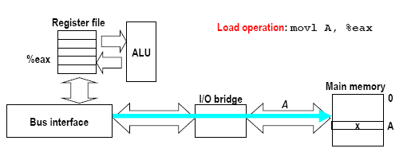
回顾：指令“movl 8(%ebp), %eax”操作过程
由8(%ebp)得到主存地址A的过程较复杂，涉及MMU、TLB、页表等许多重要概念！
IA-32/Linux中，执行“movl 8(%ebp), %eax”时，源操作数的逻辑地址向线性地址转换的过程如下：
  计算有效地址EA=R[ebp]+0×0+8
  取出段寄存器DS/SS/ES/GS对应的描述符cache中的段基址（Linux中段基址为0）
  线性地址LA = 有效地址EA！

Slide 61

逻辑地址向线性地址转换举例
已知变量y和数组a都是int型，a的首地址为0x8048a00。假设编译器将a的首地址分配在ECX中，数组的下标变量i分配在EDX中，y分配在EAX中，C语言赋值语句“y=a[i];”被编译为指令“movl (%ecx, %edx, 4), %eax”。若在IA-32/Linux环境下执行指令地址为0x80483c8的该指令时，CS段寄存器对应的描述符cache中存放的是表6.2中所示的用户代码段信息且CPL=3，DS段寄存器对应的描述符cache中存放的是表6.2中所示的用户数据段信息，则当i=100时，取指令操作过程中MMU得到的指令的线性地址是多少？取数操作过程中MMU得到的操作数的线性地址是多少？
400=511-111=511-(64+32+15)
=1 1111 1111B-(0110 1111B)
=1 1001 0000B = 190H
int func(int a[ ], int c)
{
int i，y = 0;
for(i = 0; i<c; i++) {
y= a[i];
……
}
……
}
80483c8: movl (%ecx, %edx, 4), %eax
代码和数据段DPL都为3，即CPL最低应为3，而CPL=3，故访问未越级
指令的线性地址：代码段基地址+EA=0+0x80483c8=0x80483c8
操作数的线性地址：数据段基地址+EA=0+R[ecx]+R[edx]×4
=0x8048a00+100×4=0x8048e00
0x8048b90
对吗？

Slide 62
IA-32的存储管理
按字节编址（通用计算机大都是）
在保护模式下，IA-32采用段页式虚拟存储管理方式
存储地址采用逻辑地址、线性地址和物理地址来进行描述，其中，逻辑地址和线性地址是虚拟地址的两种不同表示形式，描述的都是4GB虚拟地址空间中的一个存储地址
  逻辑地址由48位组成，包含16位段选择符和32位段内偏移量（即有效地址）
  线性地址32位（其位数由虚拟地址空间大小决定）
  物理地址32位（其位数由存储器总线中的地址线条数决定）
分段过程实现将逻辑地址转换为线性地址
分页过程实现将线性地址转换为物理地址
以下介绍分页机制
若页大小为4KB，每个页表项占4B，则理论上一个页表有多大？
因为2³²/2¹²=2²⁰，故页表大小为4MB，比页还大！故采用多级页表方式

Slide 63
IA-32中的控制寄存器
控制寄存器保存机器的各种控制和状态信息，它们将影响系统所有任务的运行，操作系统进行任务控制或存储管理时使用这些控制和状态信息。
  CR0：控制寄存器
    ① PE: 1-保护模式；0-实地址模式。② PG：1-启用分页；0-禁止分页，此时线性地址被直接作为物理地址使用。若要启用分页机制，则PE和PG都要置1。③任务切换位TS：任务切换时将其置1，切换完毕则清0，可用CLTS指令将其清0。④ 对齐屏蔽位AM。⑤ cache功能控制位NW（（Not Write-through）和CD（Cache Disable）。只有当NW和CD均为0时，cache才能工作。
  CR2：页故障（page fault）线性地址寄存器
    存放引起页故障的线性地址。只有在CR0中的PG=1时，CR2才有效。
  CR3：页目录基址寄存器
    保存页目录表的起始物理地址。只有CR0中的PG=1时，CR3才有效。
IA-32采用两级页表方式，第一级页表称为页目录表

Slide 64
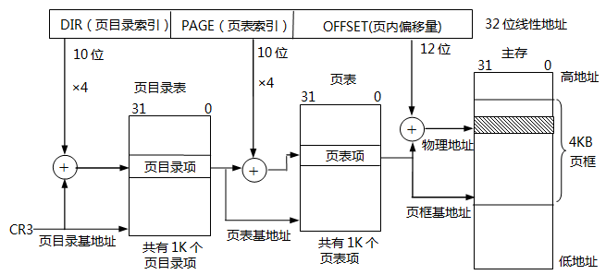
线性地址向物理地址转换
因为2³²/2¹²=2²⁰，故页表大小为4MB，比页还大！故采用多级页表方式
页目录项和页表项格式一样，有32位（4B）
CR3中存放的是主存地址还是线性地址？页目录项和页表项中的地址呢？

Slide 65
IA-32的页目录项和页表项
P：1表示页表或页在主存中；P=0表示页表或页不在主存，即缺页，此时需将页故障线性地址保存到CR2。
R/W：0表示页表或页只能读不能写；1表示可读可写。
U/S：0表示用户进程不能访问；1表示允许访问。
PWT：控制页表或页的cache写策略是全写还是回写（Write Back）。
PCD：控制页表或页能否被缓存到cache中。
A：1表示指定页表或页被访问过，初始化时OS将其清0。利用该标志，OS可清楚了解哪些页表或页正在使用，一般选择长期未用的页或近来最少使用的页调出主存。由MMU在进行地址转换时将该位置1。由软件清0。
D：修改位(脏位dirty bit)。只在页表项中有意义。初始化时OS将其清0，由MMU在进行写操作的地址转换时将该位置1。由软件清0。
高20位是页表或页在主存中的首地址对应的页框号，即首地址的高20位。每个页表的起始位置都按4KB对齐。

Slide 66
回顾：指令“movl 8(%ebp), %eax”操作过程
由8(%ebp)得到主存地址A的过程较复杂，涉及MMU、TLB、页表等许多重要概念！
CPU先把地址A和“主存读”命令送到总线
IA-32中，执行“movl 8(%ebp), %eax” 中取数操作的大致过程如下：
  若CPL>DPL则越级，否则计算有效地址EA=R[ebp]+0×0+8
  通过段寄存器找到段描述符以获得段基址，线性地址LA=段基址+EA
  若“LA>段限”则越界，否则将LA转换为主存地址A
    若访问TLB命中则地址转换得到A；否则处理TLB缺失（硬件/OS）
    若缺页或越权(R/W不符)则调出OS内核；否则地址转换得到A
    根据A先到Cache中找，若命中则取出A在Cache中的副本
    若Cache不命中，则再到主存取A所在主存块送对应Cache行

Slide 67
实例：Intel Core i7+Linux存储系统
处理器核（共4个）
CPU芯片
寄存器
指令预取
MMU
( 地址转换 )
L1 数据cache
32 KB, 8路
L1 指令cache
32 KB, 8路
L1 数据TLB
64 项, 4路
L1 指令TLB
128 项, 4路
L2 联合cache
256 KB, 8路
L2 联合TLB
512 项, 4路
QPI总线，4 条链路
每条带宽 25.6 GB/s
其他核
I/O桥
L3 联合cache
8 MB, 16路
( 所有核共享 )
DDR3存储器控制器
3 x 64 位，每通道带宽10.66 GB/s
总带宽32 GB/s (所有核共享)
3 通道 Main memory
64位架构

Slide 68
End-to-end Core i7 Address Translation
CPU
32/64
L2, L3, and
main memory
Result
Virtual address (VA)
36
12
VPN
VPO
L1
hit
L1
miss
32
4
TLBT
TLBI
L1 d-cache
(64 sets, 8 lines/set)
TLB
hit
TLB
miss
...
...
L1 TLB (16 sets, 4 entries/set)
9
9
9
9
40
12
40
6
6
VPN1
VPN2
VPN3
VPN4
PPN
PPO
CT
CI
CO
Physical
address
(PA)
CR3
PDE
PDE
PDE
PTE
页表项PTE：占64位=8B，512项x8B=4KB
Page tables

Slide 69
Core i7 Level 1-3 Page Table Entries
63
62
52
51
12
11
9
8
7
6
5
4
3
2
1
0
XD
未使用
下级页表的主存物理基址
未使用
G
PS
A
CD
WT
U/S
R/W
P=1
OS使用 (下级页表在硬盘上的位置)
P=0
P: 存在位，P=1表示对应的下级页表在主存中
R/W: 所表示范围内所有信息的读/写访问权限
U/S: 所表示范围内所有信息是否可被用户进程访问，为0表示用户进程不能访问；为1允许用户进程访问
WT: 指示下级页表对应的cache写策略是通写还是回写
CD: 指示下级页表能否缓存到cache中
A: A=1表示下级页表被访问过，初始化时操作系统将其清0。由MMU在进行地址转换时将该位置1，由软件清0
PS: 设置页大小为4 KB、2MB或1GB，仅在二级页表或三级页表的表项中有定义
G: 设置是否为全局页面。全局页面在进程切换时不会从TLB中替换出去
下级页表物理基址: 用来表示下级页表在主存中的页框号，即主存地址的高40位（强迫各级页表在主存都按4KB对齐）

Slide 70
Core i7 Level 4 Page Table Entries
63
62
52
51
12
11
9
8
7
6
5
4
3
2
1
0
XD
未使用
虚页的主存物理基址(页框号)
未使用
G
D
A
CD
WT
U/S
R/W
P=1
OS使用 (虚拟页在硬盘上的位置)
P=0
P：存在位，P=1表示对应的虚拟页在主存中
R/W：所表示范围内所有信息的读/写访问权限
U/S：所表示范围内所有信息是否可被用户进程访问，为0表示不能访问；为1允许访问。若用户进程欲访问操作系统页面，则会发生访问越级
WT：指定对应页的cache写策略是通写还是回写
CD：指定对应页能否缓存到cache中
A：A=1表示对应页面被访问过，初始化时操作系统将其清0。由MMU在进行地址转换时将该位置1，由软件清0
D：脏位（或称修改位）， 进行写操作时由MMU将该位置1，由软件清0
G：设置是否为全局页面。全局页面在进程切换时不会从TLB中替换出去
页表项第51~12位：用来表示对应页在主存中的页框号，即主存地址的高40位，因此，所有页面在主存中的起始地址低12位为全0，即所有页面在主存都按4KB对齐

Slide 71
Core i7 Page Table Translation
线性地址空间划分：2⁴⁸B=512* 512 *512 *512 * 4KB/页
9
9
9
9
12
VPN 1
VPN 2
VPN 3
VPN 4
VPO
VA
L1 PT
Page global
directory
L2 PT
Page upper
directory
L3 PT
Page middle
directory
L4 PT
Page
table
低12位总是0
40
40
40
40
CR3
/
/
/
/
/
Physical
address
of L1 PT
12
页内地址
L1 PTE
L2 PTE
L3 PTE
L4 PTE
Physical
address
of page
512 GB
region
per entry
1 GB
region
per entry
2 MB
region
per entry
4 KB
region
per entry
40
主存划分2⁵²B=2⁴⁰页框 *4KB/页框
/
40
12
PPN
PPO
PA

Slide 72
Cute Trick for Speeding Up L1 Access
CT
Tag Check
40
6
6
Physical
address
(PA)
CT
CI
CO
PPN
PPO
Address
Translation
No
Change
Virtual
address
(VA)
CI
VPN
VPO
L1 Cache
36
12
VIPT(Virtually indexed, physically tagged)：这里，VPO和PPO相同，Cache索引（CI）和块内地址（CO）合起来位数等于PPO，故CI直接使用VPO，不用等转换为物理地址后再进行Cache索引，但Cache标志（CT）由地址转换得到的PPN（物理地址）确定，VIPT只在L1 cache中采用
PIPT：索引和标记都使用物理地址。优点是易实现，但每次访问前都需先由MMU进行地址转换，TLB缺失时还需等待页表项装入TLB。通常L2 和L3 cache都采用PIPT
VIVT：索引和标记都使用虚拟地址。优点是查找速度快，无须地址转换即可访问，只有cache缺失时才需地址转换，但需解决别名问题、同名问题和页表项更新等问题。

Slide 73
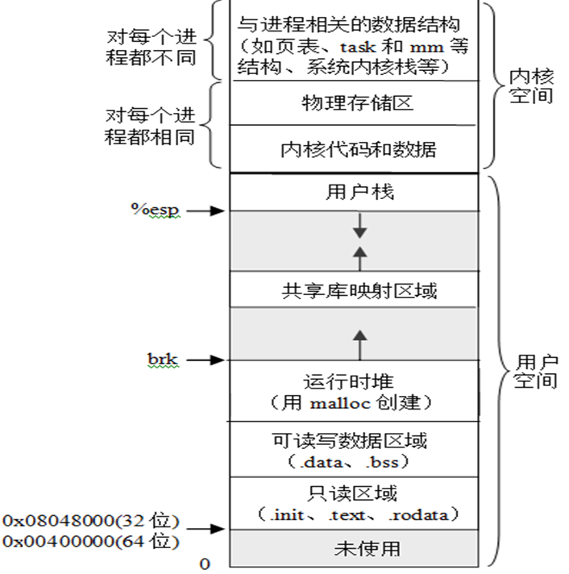
Linux进程的地址空间
TSS
任务状态段(TSS):
任务(进程)切换时的现场信息
系统级上下文
IA-32/Linux平台下，每个（用户）进程具有独立的私有地址空间（虚拟地址空间）
每个进程的地址空间划分（即存储映像）布局相同（如右图）
用户级上下文

Slide 74
回顾：存储管理全局图
可执行目标文件
0000
程序头表描述可执行文件与虚拟地址空间之间的映射
ELF 头
task_struct
进程控制块
页大小：4KB
程序头表
VP#
VM 虚存
.text 节
vm_area_struct
0xfffff
虚存空间被划分成虚拟页面
vm_end
.rodata 节
页表描述虚拟地址空间与主存地址空间之间的映射
vm_start
04d3
vm_prot
1014
vm_flags
.data 节
.bss 节
vm_next
MM 主存
PF#
vm_end
VP#
P
PF#
0
vm_start
0x804c
data
vm_prot
0
0
Null
1
vm_flags
0x804b
0x1
text
0x2
…
…
vm_next
0x804a
120
0x8049
text
vm_end
0x804b
1
120
…
0x8048
vm_start
vm_prot
vm_flags
0
0xfffff
vm_next
页表

Slide 75
回顾：Linux将虚存空间组织成“区域”的集合
Process virtual memory
vm_area_struct
task_struct
mm_struct
vm_end
mm
pgd
vm_start
vm_prot
mmap
vm_flags
Shared libraries
vm_next
vm_end
pgd: 全局页目录地址
vm_prot: 访问权限
vm_flags：映射对象的类型
vm_start
Data
vm_prot
vm_flags
vm_next
Text
task_struct是某个进程（即任务）所有相关信息的描述结构（称进程描述符），其中mm是其虚拟空间的描述结构
vm_end
vm_start
vm_prot
vm_flags
vm_next
0

Slide 76
Linux中进程的存储器映射
存储器映射（memory mapping）是指将进程虚拟地址空间中的一个区域与硬盘上的一个对象建立关联（生成页表项），并初始化一个vm_area_struct结构信息
可用mmap()函数实现存储器映射
void *mmap(void *start,
size_t length,
int prot,
int flags,
int fd,
off_t offset);
如何获得mmap函数的实参？
读取可执行文件中的程序头表而获得实参！

Slide 77
Linux 中的存储保护机制
vm_area_struct
Process virtual memory
vm_end
vm_start
vm_prot
Linux页故障类型
vm_flags
shared libraries
vm_next
1
页故障
（Segmentation fault）
访问一个“空洞”页面
read
vm_end
vm_start
data
3
vm_prot
正常的缺页
页面未装入主存
read
vm_flags
vm_next
text
2
存储保护错
（Protection exception）
如对只读代码段写 (在Linux中报告为Segmentation fault)
write
vm_end
vm_start
vm_prot
vm_flags
vm_next

Slide 78
Linux中进程的存储器映射
可用mmap()函数实现存储器映射
void *mmap(void *start, size_t length, int prot, int flags, int fd, off_t offset);
功能：将指定文件fd中偏移量offset开始的长度为length个字节的一块信息映射到虚拟空间中起始地址为start、长度为length个字节的一块区域，得到vm_area_struct结构的信息，并生成相应页表项，建立文件地址和区域之间的映射关系。
prot指定该区域内页面的访问权限位，对应vm_area_struct结构中的vm_prot字段
PROT_EXE：页面内容由指令组成 PROT_READ：区域内页面可读
PROT_WRITE：区域内页面可写 PROT_NONE：区域内页面不能被访问
flags指定所映射的对象的类型，对应vm_area_struct结构中的vm_flags字段
MAP_PRIVATE：私有的写时拷贝对象，对应可执行文件中只读代码区域（.init、.text
.rodata）和已初始化数据区域（.data）
MAP_SHARED：共享对象，对应共享库文件中的信息
MAP_ANON：请求0的页，对应内核创建的匿名文件，相应页框用0覆盖并驻留内存
MAP_PRIVATE | MAP_ANON：未初始化数据（.bss）、堆和用户栈等对应区域
虚页第一次被装入内存后，不管是用普通文件还是匿名文件对其进行初始化，以后都是在主存页框和硬盘中交换文件（swap file）间进行调进调出。交换文件由内核管理和维护，称为交换分区（swap area）或交换空间（swap space）。

Slide 79
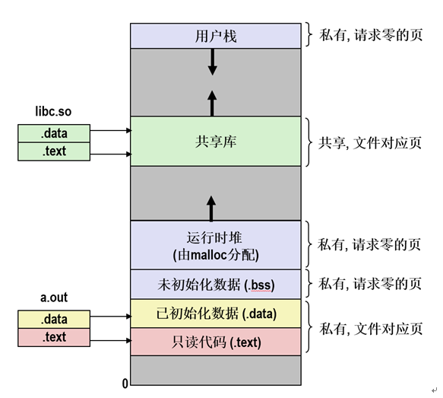
Linux中虚拟地址空间中的区域
匿名文件：内核创建、无实际磁盘文件，无需从磁盘读入、对应请求0的页面
MAP_PRIVATE | MAP_ANON
MAP_SHARED
普通文件：可执行文件和共享库文件
MAP_PRIVATE | MAP_ANON
MAP_PRIVATE | MAP_ANON
MAP_PRIVATE

Slide 80
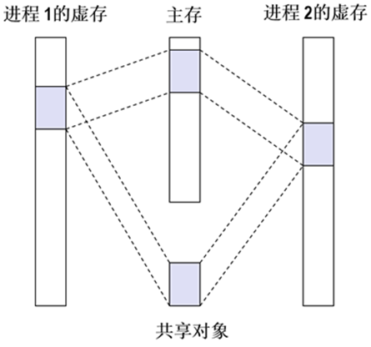
共享库文件中的共享对象
多个进程调用共享库文件中的代码，但共享库代码在内存和硬盘都只需要一个副本
进程1运行过程中，内核为共享对象分配若干页框
进程2运行过程中，内核只要将进程2对应区域内页表项中的页框号直接填上即可
一个进程对共享区域进行的写操作结果，对于所有共享同一个共享对象的进程都是可见的，而且结果也会反映在硬盘上对应的共享对象中
硬盘
所分配的页框在主存不一定连续，为简化示意图，这里图中所示页框是连续的

Slide 81
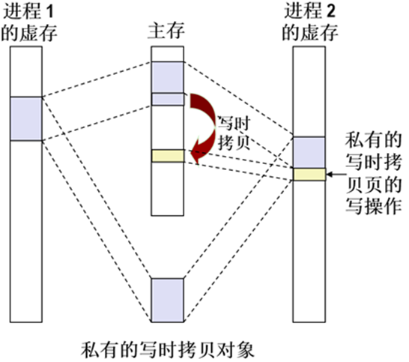
私有的写时拷贝对象
同一个可执行文件对应不同进程时，只读代码区一样，可读可写数据区开始也一样，但属于私有对象
为节省主存，多采用写时拷贝技术
进程1运行过程中，内核为对象分配若干页框，并标记为只读
进程2运行过程中，内核只要将进程2对应区域内页表项中的页框号直接填上，并标记为只读
若两个进程都只是读或执行，则在内存只有一个副本，节省主存；
若进程2进行写操作，则发生访问违例，此时，内核判断异常原因是进程试图写私有的写时拷贝页，就会分配一个新页框，把内容拷贝到新页框，并修改进程2的页表项
硬盘
所分配的页框在主存不一定连续，为简化示意图，这里图中所示页框是连续的

Slide 82
层次结构存储系统
分以下五个部分介绍
  第一讲：虚拟存储器概述
    进程的虚拟地址空间、虚拟存储器的基本类型
  第二讲：页式虚拟存储器的实现
    页表和页表项的结构、页式存储管理总体结构
    页式虚拟存储地址转换、快表
  第三讲：具有TLB和cache的存储系统
    层次化存储系统结构、CPU的访存过程
    cache的4种查找方式
    存储保护机制
  第四讲：存储系统实例
    IA-32+Linux中的地址转换
    Core i7+Linux存储系统
  第五讲：堆区动态分配（不要求，可以让学生自学）

Slide 83
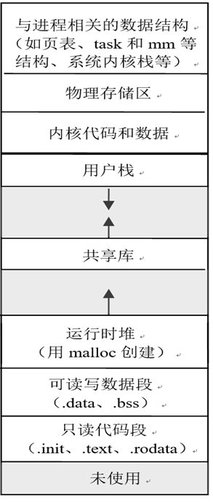
堆区动态分配基本概念
C程序员用malloc()显式申请堆区一块存储区，称为已分配块，用 free()显式地释放一个已分配块，称为空闲块。
C++中的new和delete操作符相当。
由应用程序显式申请和释放存储区的动态存储分配器称为显式动态分配器。
进程虚拟地址空间中有一个称为运行时堆（heap）的区域，由请求零页组成，在可读写数据区后向高地址方向生长。由内核维护的变量 brk 所指向堆顶
由动态存储分配器自动检测出不再被使用的已分配块而将其释放变为空闲块，则这种动态存储分配器称为隐式动态分配器（implicit dynamic allocator），也称为垃圾收集器（garbage collection）。

Slide 84
动态存储分配的C标准库函数
对堆空间进行分配和释放的C标准库函数
  void *malloc(size_t size); 在堆中动态分配至少为size字节的存储区
  若成功，则返回已分配块指针；若出错，则返回-1，并设置 errno。
  32位模式下，通常按双字（8B）对齐；64位模式下，则按16的倍数对齐
  为满足对齐要求，已分配块大小可能大于所申请的块大小size，其中，有效载荷（payload）为size字节
  malloc()不对所分配块初始化，calloc()则会将所分配块初始化为零
  若想要改变一个已分配块的大小，则可使用realloc()函数
  void free(void *ptr);
  参数ptr必须指向通过malloc()、calloc()或realloc()申请得到的已分配块
  没有任何返回值，因此某些情况下会产生令人迷惑的运行时错误
  上述函数对应头文件都为stdlib.h

Slide 85
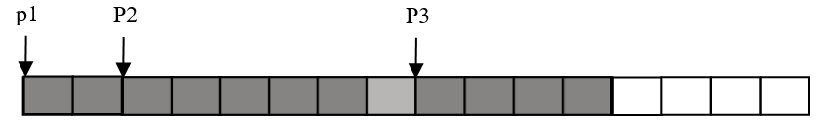
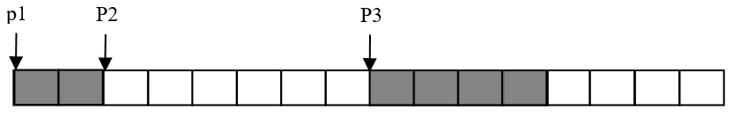
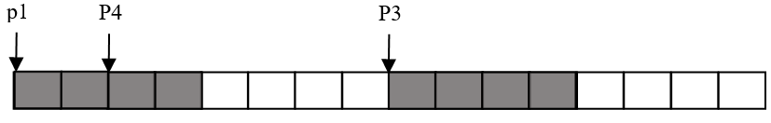
动态存储分配的C标准库函数
  在32位模式中，某C程序中依次包含了以下动态存储分配函数调用，假定已分配块按双字边界对齐，堆的大小为16个字，每个字占4B，分别画出第3、4、5行函数调用后堆中各块分布情况。
  1 p1=malloc(2*sizeof(int));
  2 p2=malloc(5*sizeof(int));
  3 p3=malloc(4*sizeof(int));
  4 free(p2);
  5 p4=malloc(2*sizeof(int));
malloc()返回地址是8的倍数。初始时堆中全部为空闲区。图中每个方框代表一个字，深色阴影框表示有效载荷区，浅色阴影框为已分配块中非有效载荷区，无阴影框为空闲区

Slide 86
动态存储分配的系统级函数
  对堆空间进行分配和释放的底层系统级函数
  void *sbrk(intptr_t incr);
  若成功，则返回原brk指针；若失败，则返回-1，并将errno设为ENOMEM。
  按以下方式通过将brk指针增加incr来对堆空间扩展和收缩：
  若incr为正，则返回值指向距新堆顶向下incr字节处，相当于新分配了一个incr字节的块；若incr为零，则返回brk的当前值；若incr为负，则返回值指向距新堆顶向上abs(incr)字节处，相当于释放了一个incr字节的块。
  int brk(void *addr);
  若成功，则返回0；若失败，则返回-1，并将errno设为ENOMEM。
  按以下方式来对堆空间扩展和收缩：
  当addr参数合理、堆区有足够空闲空间且不超过最大值时，将堆顶brk设置为addr（若addr比原栈顶brk大，则分配一个存储块；若addr比原栈顶brk小，则释放一个存储块）。
  上述函数对应头文件都为unistd.h

Slide 87
动态存储分配的应用场景
  使用动态存储分配的应用场景
  编写程序时无法获知处理信息的大小，因而无法通过变量数据类型的（静态）声明方式给出对应数据结构的大小。
  例如，对于选修课成绩统计的C程序，因为选修人数不确定，在编写程序时不能确定存放学生成绩的结构数组score的大小
  若用静态数据类型声明方式实现，则需设定其最大下标值N_MAX。
  若N_MAX设置过大，则会浪费大量静态区空间；若针对某应用场景设置过小，则程序员需要修改其值并重新编译程序。
  在大型软件开发中采用这种做法，将会给程序维护带来极大的挑战。
  若采用动态存储分配，则可以根据数据文件的实际大小，在堆区动态申请一块存储区，进行各种统计运算后，再释放空间。

Slide 88
动态分配器的实现要求和性能目标
  动态分配器应满足的条件
  请求序列没有先后关联，仅需满足以下约束：每个释放请求一定对应某已分配块。因此，分配器不能假设释放请求顺序与分配请求顺序一致，或分配请求需要正好与现有空闲块相匹配等
  不能重新排列或缓冲多个分配和释放请求，必须立即响应当前请求
  用于描述已分配/空闲的信息以及已分配块/空闲块本身都必须在堆中
  已分配块必须对齐，使得其可存储任何按对齐要求而分配的数据对象
  只能对空闲块进行分割和合并等操作，而不能修改已分配块
  分配器的实现应使得操作吞吐率和空间使用率达到最大
  操作吞吐率定义为单位时间内完成的分配和释放请求数。
  空间使用率可以看成是前 i 次分配和释放请求结束后所有已分配块的有效载荷之和（即聚集有效载荷）占 当前堆大小的比例

Slide 89
内部碎片和外部碎片
  内部碎片和外部碎片
  一般情况下，堆空间使用率较低的主要原因是因为碎片的存在。当存在空闲块不能满足分配请求的情况时，就出现碎片。
  内部碎片在一个已分配块大小比其中的有效载荷大时发生，如下P2中最后一个字。内部碎片的数量取决于之前的请求模式和分配器的实现方式
  外部碎片在空闲块总大小足够满足一个分配请求但没有一个单独的空闲块足够大到满足该分配请求时发生，如下若需再请求分配24B大小的空间，虽总空闲块大小为32B，大于24B，但每块仅16B。外部碎片的数量不仅取决于之前的请求模式和分配器的实现方式，还取决于将来的请求模式

Slide 90
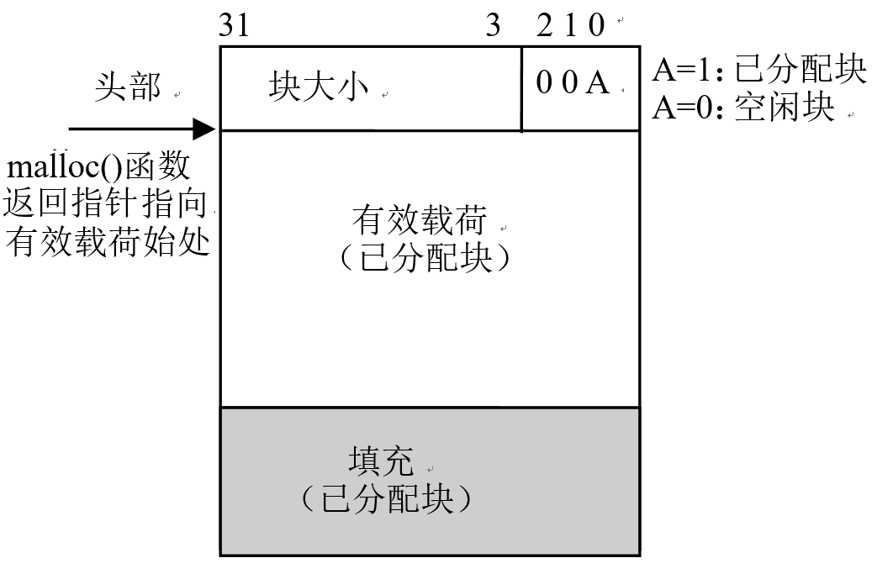
显式动态分配
显式动态分配指通过malloc()和free()等函数显式请求空间的分配和释放，显式动态分配器的设计实现涉及空闲块的组织、新分配块的选择、空闲块的分割和合并等
  空闲块的组织
  通常采用隐式空闲链表记录空闲块。链表由若干节点构成，每个节点用于描述堆中一个已分配块或空闲块信息，故每个节点称为一个堆块(chunk)
A表示节点的类型是已分配块还是空闲块
每个已分配块节点由头部、有效载荷和填充三部分组成
块大小是包括头部在内的所有字节数。若采用双字对齐，则块大小为8的倍数，即块大小低3位为0
malloc()返回指针指向有效载荷开始处

Slide 91
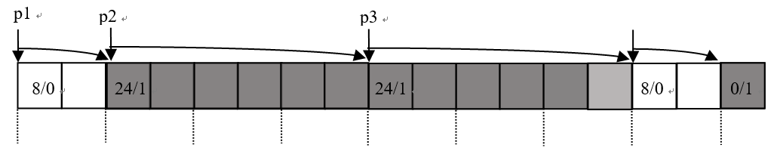
显式动态分配
  空闲块的组织举例
设32位系统中分配块采用双字边界对齐方式，堆大小为17字，每字占4B，堆中最后一个字用于标识隐式空闲链表的结束，称为终止头部，用大小为0的已分配块头部信息表示。针对以下请求操作序列，画出最终得到的隐式空闲链表，并给出每个节点头部信息
p1请求返回的块大小为4+2+2=8B，其中有2B填充区，当free(p1)释放请求执行后，该8B空间变为空闲块
p2请求返回的块大小为4+5*4=24B
p3请求返回的块大小为4+4*4+4=24B，其中有4B填充区（用浅色阴影块表示）
p1=malloc(2);
p2=malloc(5*sizeof(int));
free(p1)；
p3=malloc(4*sizeof(int));
p1、p2、p3节点对应的头部信息分别为0x00000008、0x00000019、0x00000019
终止头部为0x00000001
为何24/1为0x00000019？因为24=
0…011000B，最后一位A为1，故结果为0…011001B= 0x0…019

Slide 92
显式动态分配
  新分配块的选择
针对程序中的分配请求，分配器通过搜索空闲链表，选择一个足够大的空闲块作为已分配块返回。
分配器所有的搜索方式由选择策略确定。常见的策略有：
① 首次适配：从头开始搜索空闲链表，选择第一个合适的空闲块
大空闲块保留在链表后面，靠近链表起始处会留下小空闲块碎片，从而增加了对较大块的搜索时间
② 下次适配：和首次适配相似，只是每次搜索都从上一次查询结束的地方开始
空间利用率比首次适配低得多
③ 最佳适配：遍历所有空闲块，选择满足请求大小的最小空闲块
比首次适配和下次适配的空间利用率都要高一些
在简单的隐式空闲链表组织结构中需要搜索整个堆空间，因而时间开销较大
若采用更加精细复杂的分离式空闲链表组织，则无须搜索整个堆空间

Slide 93
显式动态分配
  空闲块的分割
确定将空闲块中多少字节空间分割出来作为所分配的块。常见的方式有：
① 不分割：将整个空闲块全部作为已分配块
快而简单，但易造成内部碎片
② 分成两部分：第一部分作为已分配块，剩下部分作为新的空闲块
需在空闲链表中增加节点，但空间利用率高，通常采用该方法
  堆空间的增加
分配器在处理分配请求时，若找不到合适的空闲块，则可合并相邻空闲块
若通过空闲块合并无法满足分配要求，则分配器就需通过调用 sbrk()函数向内核请求额外的堆空间
分配器将请求的堆空间转换为一个大的空闲块，并将其插入空闲链表中，从而可满足分配要求

Slide 94
显式动态分配
  空闲块的合并（coalescing）
当分配器执行一个释放请求，将一个已分配块变为空闲块时可能存在相邻空闲块
若相邻空闲块不合并，则会引起假碎片现象，故通常会对相邻空闲块进行合并
① 立即合并：每释放一个已分配块就立即合并所有相邻块
② 推迟合并：可选择在释放之后的某个时刻再合并。如，可等到某个分配请求失败时再扫描整个堆，并合并所有相邻空闲块
根据当前释放块与相邻空闲块之间的相对位置的不同，空闲块合并的开销不同
① 相邻空闲块在当前释放块之后：根据当前释放块头部中的块大小信息，确定下一个相邻块的头部位置，从而检测下一相邻块是否为空闲块，若是，就将其块大小加到当前块头部的块大小信息中，这种向后合并操作可在常数时间内完成
② 相邻空闲块在当前释放块之前：需要从头开始搜索隐式空闲链表，并记录各块位置信息，直到当前释放块，若前一块为空闲块，则将当前块合并到前一块中
Knuth曾提出过一种加边界标记的方法，可在常数时间内完成向前合并操作：在每个堆块的结尾处增加一个与头部信息相同的脚部（增加了空间开销）。若把前面相邻块的已分配/空闲位存放在当前块头部中的低位，如A的前一位，则已分配块就无需脚部信息，但空闲块仍需脚部信息，这样，当根据当前块头部信息判断出前面为空闲块时，可快速从前面的空闲块中取出脚步信息进行合并操作。

Slide 95
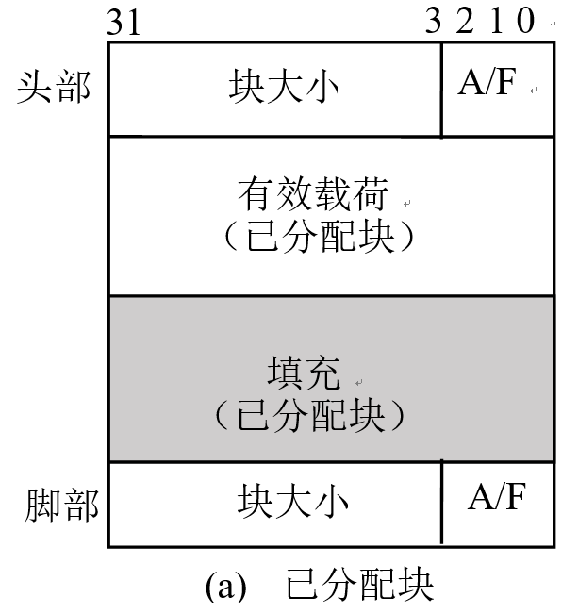
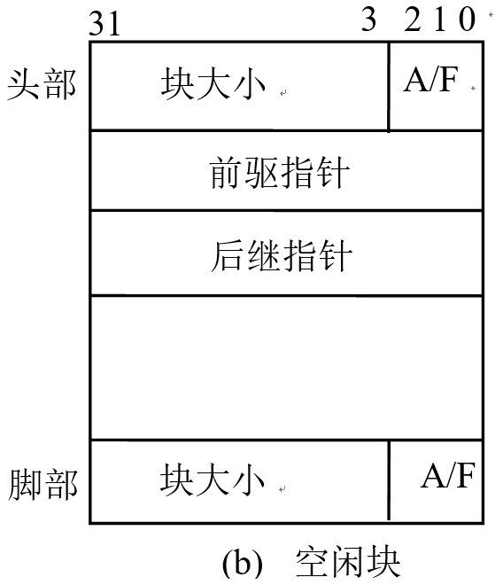
显式动态分配
  显式空闲链表
采用隐式空闲链表的分配器处理时间与堆块的总数呈线性关系，因此，通用分配器应采用显式空闲链表，如双向空闲链表就是一种显式空闲链表
在双向空闲链表中，每个已分配块节点采用带头部和脚部的与隐式空闲链表相同的结构，每个空闲块节点可在释放前的原有效载荷区中记录其前驱和后继的指针，分别指向其前、后空闲块。
使用双向空闲链表并采用首次适配方式的分配器，其分配请求处理时间可减少为与空闲块数呈线性关系

Slide 96
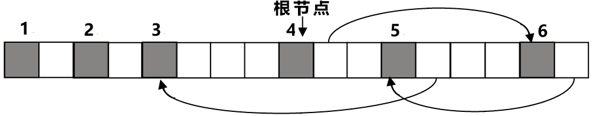
隐式动态分配
显式动态分配方式下，应用程序通过如free()等函数显式释放不再使用的已分配块
若未释放已分配块，则不再需要的块将占用堆空间，成为垃圾。垃圾收集器是一种隐式动态分配器，能自动释放程序不再用的已分配块。
垃圾收集器将已分配块之间的引用关系视为一个有向可达图，图中节点分成根节点和堆节点两类，堆节点指所有位于堆区的指针变量，根节点指所有不位于堆区的指针变量。有向边 p→q 表示从指针p可找到其所指块中指针变量q所指的块，如左边代码对应的有向可达图中，存在有向边citizenp→carp，即citizenp（位于栈区）所指块中有一个指针变量carp（位于堆区）指向一个已分配块
struct CAR {
char maker[32];
int price;
};
struct CITIZEN {
char name[32];
CAR *carp;
};
int main() {
CITIZEN *citizenp = (CITIZEN *) malloc(sizeof(CITIZEN));
(*rp).carp = (CAR *) malloc(sizeof(CAR));
……
}
任何时刻不可达节点（如下图节点1和2）可视为垃圾。垃圾收集器构造和维护有向可达图，需要时通过释放不可达节点使其插入空闲链表定期回收垃圾。

Slide 97
与存储器相关的常见错误
相对于其他高级编程语言，C语言更适合用于底层开发，可对虚拟存储空间地址进行直接操作，因而C语言程序中经常会出现与存储访问有关的错误，这些错误通常在离形成错误源的语句之后才表现出来，在执行过程中发现错误时，可能距离错误源很远，导致查错工作相对困难。常见错误如下：
  间接引用坏指针
  对堆中未初始化变量进行读操作
  栈中缓冲区发生溢出
  申请空间时将指针型变量与其指向对象混淆
  所写元素个数大于请求分配的元素个数
  在对指针变量运算时弄错了操作符的优先级
  对指针型变量的算术运算理解错误
  通过指针引用已释放栈帧中的局部变量
  引用空闲堆块中的数据
  忘记释放已分配块而造成内存泄漏

